Slide 1

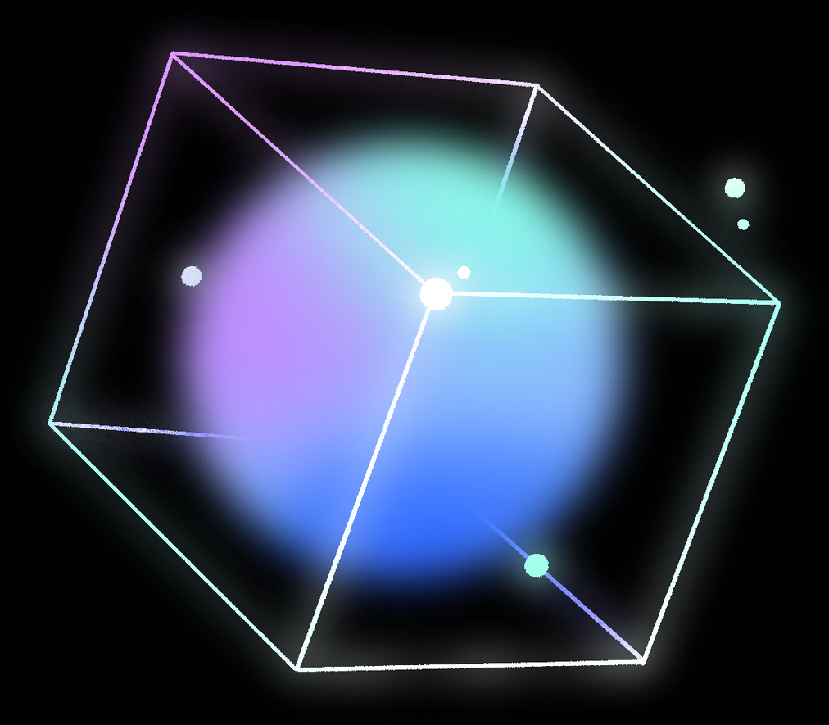




TEHNIKE ZA RAZLOŽLJIVOST V SU
Studen: Dušan Todorovć 89232094
Mentor: Branko Kavšek
Notes:
Dodati reference!!!

Slide 2

UVOD
Razlaga je ključna sestavina pri razvoju in uporabi strojnih modelov, kar nam omogoča, da prodremo v procese odločanja in razumemo njihovo zanesljivost ter uporabnost v realnih situacijah
Raziskali bomo, zakaj je pojasnjevanje pomembno, primere njegove uporabe v različnih področjih ter ključne tehnike, ki se uporabljajo za interpretacijo modelov. Ugotovili bomo, kako lahko lokalno in globalno pojasnjevanje, vizualizacija, pomembnost značilk in drugi pristopi pomagajo razumeti, kako 'razmišljajo' modeli in kako sprejemajo odločitve.

Slide 3

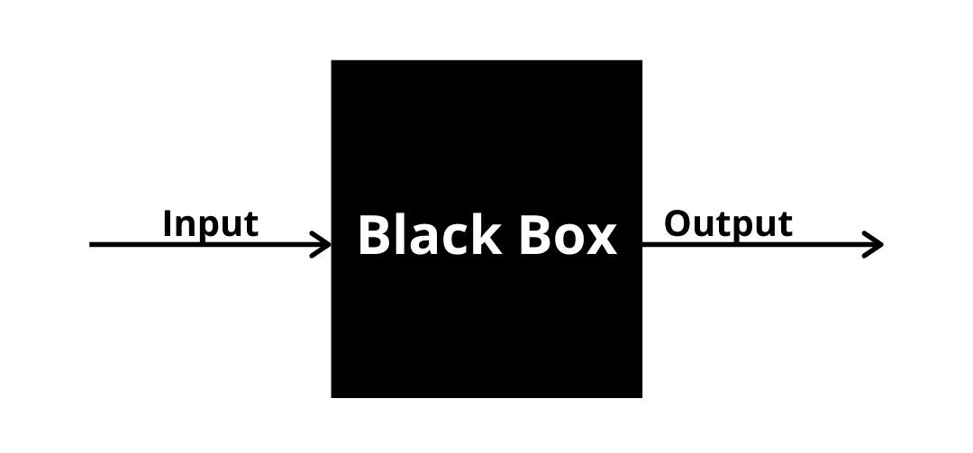
Kaj pojasnjuje v SU
Pojasnitev v strojnem učenju predstavlja proces razumevanja in tolmačenja odločitev, sprejetih s strani modela strojnega učenja. Ta praksa omogoča ljudem, da razumejo, zakaj modeli naredijo določene napovedi ali klasifikacije, kar je ključnega pomena za zanesljivost in uporabnost teh modelov v realnih situacijah.

Slide 4

ZAKAJ POTREBUJEMO RAZLAGO?
PREGLEDNOST IN ZAUPANJE
UTEMELJITEV ODLOČB
Razlaga, kako modeli sprejemajo odločitve, povečuje preglednost, kar ustvarja zaupanje uporabnikov in odločevalcev.
Razlaga modelom omogoča, da upravičijo svoje odločitve, kar je še posebej pomembno na kritičnih področjih, kot sta medicina in pravosodje.
ETIKA IN ODGOVORNOST
SKLADNOST S PREDPISI
Razumevanje notranjih mehanizmov modela omogoča identifikacijo in reševanje etičnih in moralnih dilem, povezanih z njihovo uporabo.
Na številnih področjih, zlasti v reguliranih panogah, kot so finance in zdravstvo, je razlaga lahko pravna obveznost.

Slide 5




RAZLAGA TEHNIK V STROJNEM UČENJU
  Lokalno razlaga: Ta tehnika se osredotoča na razlago posameznih primerov ali napovedi. To pomeni, da poskušamo razumeti, zakaj je model sprejel posebno odločitev za določene vhodne podatke. Primer te tehnike je LIME (Local Interpretable Model-agnostic Explanations).
01
  Globalno razlaga: V nasprotju z lokalno razlago se ta tehnika ukvarja z razumevanjem celotnega modela in ne posameznih primerov. Cilj je dati globalni vpogled v to, kako model uporablja vhodne funkcije za sprejemanje odločitev. SHAP (SHapley Additive exPlanations) je primer tehnike, ki zagotavlja globalno razlago prispevka vsake značilnosti v modelu.
02

Slide 6

RAZLAGA TEHNIK V STROJNEM UČENJU
LIME
SHAP
PDP
LIME (Local Interpretable Model-agnostic Explanations) je tehnika, ki se osredotoča na lokalno pojasnjevanje, tj. pojasnjuje posamezne napovedi modela. Deluje tako, da ustvari lokalno interpretabilen model okoli primera, ki ga želimo razložiti, in ga uporabi za ustvarjanje razlag.
SHAP (SHapley Additive exPlanations) ponuja globalne razlage prispevkov vsake funkcije v modelu. Ta tehnika uporablja Shapleyjeve vrednosti iz teorije iger za količinsko opredelitev prispevkov vsake funkcije pri napovedih modelov.
PDP (Partial Dependence Plots) prikazujejo, kako se napovedovanje modela spreminja s spremembo določene funkcije, medtem ko so druge funkcije konstantne. Ta tehnika vam omogoča razumevanje vpliva posameznih značilnosti na napovedi modelov.

Slide 7

SKLEP
Za varno in zanesljivo vključevanje umetne inteligence je potrebna brezhibna mešanica človeške in umetne inteligence. Razumevanje vaših modelov ni le znanstveno vprašanje. Ne gre za radovednost. Gre za to, da veste, kje vaši modeli padejo v vodo, kako jih popraviti in kako jih razložiti ključnim deležnikom v projektu, tako da bodo vsi natančno vedeli, kako vaš model ustvarja vrednost.

Slide 8

HVALA!

Slide 9
reference
Reference
https://christophm.github.io/interpretable-ml-book/preface-by-the-author.html
https://neptune.ai/blog/explainability-auditability-ml-definitions-techniques-tools
https://medium.com/@nonamedev/explainability-in-deep-learning-demystifying-the-black-box-2ae4db2a48be
https://www.oreilly.com/content/introduction-to-local-interpretable-model-agnostic-explanations-lime/
https://medium.com/@dallanoce.fd/explainable-ai-a-complete-summary-of-the-main-methods-a28f9ab132f7
Petch, Jeremy, Shuang Di, and Walter Nelson. "Opening the black box: the promise and limitations of explainable machine learning in cardiology." Canadian Journal of Cardiology 38.2 (2022): 204-213.
Bhattacharya, Aditya. Applied Machine Learning Explainability Techniques: Make ML models explainable and trustworthy for practical applications using LIME, SHAP, and more. Packt Publishing Ltd, 2022.

